Slide 1
Politická ekonomie médií
Monika Metykova
m.metykova@sussex.ac.uk; 32153@mail.muni.cz

Slide 2
Než si rozebereme definici, úkol v menších skupinách
Naše “závislost” na laptopech, mobilních telefonech, chytrých hodinkách apod.
Kdo je vyrábí? Jaké jsou jejich podmínky práce?
Jak jsou distribuované? Jaké zdroje jsou potřebné k jejich výrobě?
Jak a kde jsou nejčastěji konzumované nebo používané?
Co se s nimi stane az doslouží?

Slide 3
The Worst Place on Earth: Baogang Steel and Rare Earth complex
In 2009 China produced 95% of the world's supply of these elements, and it's estimated that the Bayan Obo mines just north of Baotou contain 70% of the world's reserves.
Zdroj: https://www.bbc.com/future/article/20150402-the-worst-place-on-earth

Slide 4
Zdroj: https://www.latimes.com/world-nation/story/2019-07-28/china-rare-earth-tech-pollution-supply-chain-trade
Videa k tématu:
BBC:
https://www.youtube.com/watch?v=t_UdqZdFr-w
Al Jazeera:
https://www.youtube.com/watch?v=4wPYbSjVrVQ
CNBC:
https://www.youtube.com/watch?v=NtNU261NVrg

Slide 5
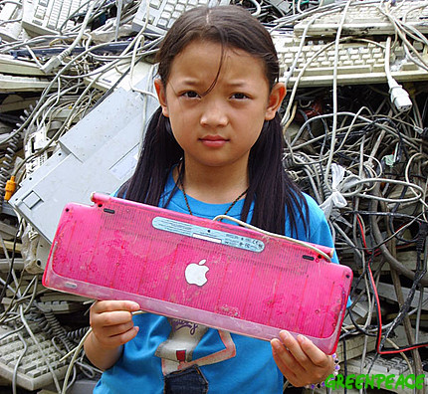

Slide 6
Co je politická ekonomie komunikace?
Mosco:
The study of the social relations, particularly the power relations, that mutually constitute the production, distribution, and consumption of resources, including communication resources.

Slide 7
Širší definice
study of control and survival in social life; control = political process (how a society organizes itself, manages its affairs and adapts to change); survival = economic because it involves the processes of production and reproduction.

Slide 8
Co charakterizuje tento přístup?
HISTORY - social change as historical transformation
SOCIAL TOTALITY - a big picture of society, totality of social relations that make up the economic, political, social and cultural areas of life
MORAL PHILOSOPHY - values that help to create social behaviour and moral principles that ought to guide efforts to change it
PRAXIS - unity of thinking and doing

Slide 9
Adam Smith
Považovaný za zakladatele politické ekonomie, byl filosofem, morální dimenze v jeho díle.
https://www.youtube.com/watch?v=ejJRhn53X2M

Slide 10
Doporučená četba – hlavní teze
Calabrese:
Koncept morální ekonomie (autorem je E. P. Thompson) uplatnil na globální komunikační práva
Morální ekonomie je diskutovaná v protikladu k tržní ekonomii a obzvlášť k neoliberálnímu ekonomickému řádu
Sociologická encyklopedie definuje morální ekonomii jako: obecně sdílený konsensus týkající se předpokladů a očekávání upravujících pravidla reciprocity v ekon. jednání a stabilizující se v systému sociální kontroly. Pojem e.m. vytvořil E. P. Thompson jako název alternativy tržní ekonomie, kterou zformovaly povstavší angl. lidové masy v 18. st. Vychází z pojetí soc. antropologie É. Durkheima a B. Malinowského a souvisí s konceptem „sociální vkořeněnosti“ ekon. jednání v tradičních ekonomikách v pojetí K. Polányiho (viz ekonomická sociologie). Zatímco původně byly proti sobě – hist. i systémově – stavěny „tržní“ a „morální“ ekonomie, v současných analýzách se prokazuje nutná „vkořeněnost“ i tržní ekonomiky, ovšem s přesunem morálních kritérií a pravidel reciprocity z trhu zboží na trh práce. Oproti Marxově tezi o komodifikaci pracovní síly v kapitalismu je její zhodnocování ve státě blahobytu postupně morálně svazováno.

Slide 11
Meehan a Wasko:
Text je reakcí na kritiky studií ve tradici pol. ek. médií
Staví do protikladu tradici pol. ek. médií a její kritický přístup, především kritiku kapitalismu a novější studie z oblasti media industry studies, media economics, screen industry studies, production studies, or creative industry studies, které opomíjí kontext kapitalismu a jsou spíš oslavného charakteru.

Slide 12
Fuchs, C. a V. Mosco:
Krize kapitalismu a obnovený zájem o dílo Karla Marxe
4 role médií v kapitalistické ekonomii:
Média ve formě komodity
Média ve formě ideologie
Percepce médií
Alternativní média

Slide 13
Theocarakis:
Pojednává o práci jako základu hodnoty
Marxova pracovní teorie hodnoty je hodně známá a debatovaná, Theocarakis ale také pojednává o dalších tradicích, např. v díle Adama Smithe a Davida Ricarda

Slide 14
Kopie nahrávky
Nahrávku semináře je možné si stáhnout ze složky Studijní materiály v IS.

